Slide 1
Μάθημα 7
Φόρμες IΙ

Slide 2
Δημιουργία ελέγχου χρηστών
Ο έλεγχος πρόσβασης των χρηστών στην εφαρμογή μας μπορεί να γίνει με 3 διαφορετικούς τρόπους. Τους αναφέρουμε κατά σειρά επιπέδου ασφαλείας που προσφέρει.
Μέσω των δικαιωμάτων πρόσβασης αναγνωρισμένων χρηστών στον server. Οι αναγνωρισμένοι χρήστες μπορεί να είναι χρήστες δικτύου και αναγνωρίζονται μέσων LDAP, active-directory κλπ ή τοπικοί χρήστες του server. Σε αυτή την περίπτωση για να έχω πρόσβαση πρέπει να έχω λογαριασμό είτε στο δίκτυο είτε στον server.
Μέσω δικαιωμάτων στους πίνακες της ΒΔ. Σε αυτή την περίπτωση ανοίγω σύνδεση με την ΒΔ με τα δικά μου Username Password και ενώ έχω πρόσβαση στην ιστοσελίδα εντούτοις δεν μπορώ να κάνω ανάγνωση δεδομένων και άρα δεν μπορώ να διαβάσω πληροφορία ή/και να αποκλείσω μέσω κώδικα το χρήστη.
Μέσω εγγραφής χρηστών σε πίνακα της ΒΔ και έμμεσο έλεγχο χρηστών μέσω του πίνακα. Αυτή είναι η πιο συνηθισμένη τεχνική και αυτή θα δούμε με το επόμενο παράδειγμα.

Slide 3
Έχουμε μάθει εισάγουμε μια HTML Form
<form name=“test_form" action=“action.php" method="get" >
Username: <input type="text" name=“username"><br>
Password: <input type="password" name="pwd"><br>
<input type="submit" value="Submit">
</form>

Slide 4

Να συνδυάζουμε HTML FORM+ PHP
Αρχική σελίδα
<html> < body> < form action=“login.php" method="post"> Username: <input type="text" name=“username"><br>
Password: <input type="password" name="pwd"><br>
< input type="submit“ value= “log-in”> < /form> < /body> < /html>
Σελίδα login.php
<html> < body> Checking log-in credentials<?php
$Uname=clear_input($_POST[“username "]);
$Passwd=clear_input($_POST[“pwd”]);
function clear_input($data) {
$data = trim($data);
$data = stripslashes($data);
$data = htmlspecialchars($data);
return $data;
}
?><br>
……… < /body> < /html>

Slide 5
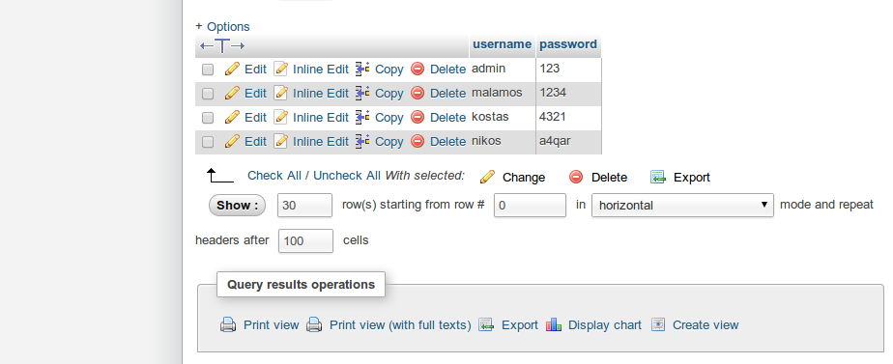
Έχοντας και τον κατάλληλο πίνακα στη ΒΔ

Slide 6
Να συνδεόμαστε με μια ΒΔ και να ζητάμε queries και άρα ….να επεκτείνουμε το login.php
<?php $con=mysqli_connect(“mydatabaseserver",“admin","abc123","my_db"); // Check connection if (mysqli_connect_errno()) { echo "Failed to connect to MySQL: " . mysqli_connect_error(); } $result_un = mysqli_query($con,"SELECT * FROM USERS WHERE username=‘”. $Uname .”'");
$row = mysqli_fetch_array($result_un)
if ($row[“password”]==$ Passwd) { echo “you are authenticated” } else { echo “You are not authorized to reach this area!"; } ?>

Slide 7
Έχοντας μάθει να φτιάχνουμε μια HTML ιστοσελίδα
<!DOCTYPE html>
<html>
<body>
<table width="500">
<tr>
<td > </td>
</tr>
<tr>
<td> </td>
</tr>
tr>
<td> </td>
</tr>
</table>
</body>
</html>

Slide 8

Και HTML φόρμες
Αρχική σελίδα
<html> < body> insert your name .....<br> < form action=“action.php" method="post"> Name: <input type="text" name=“yourname“> < input type="submit“ value= “..and Click Here”> < /form> < /body> < /html>
Σελίδα action.php
<html> < body> Geia soy <?php
$yourname=clear_input(_POST[“yourname"]);
function clear_input($data) {
$data = trim($data);
$data = stripslashes($data);
$data = htmlspecialchars($data);
return $data;
}
?><br>
…..
< /body> < /html>

Slide 9
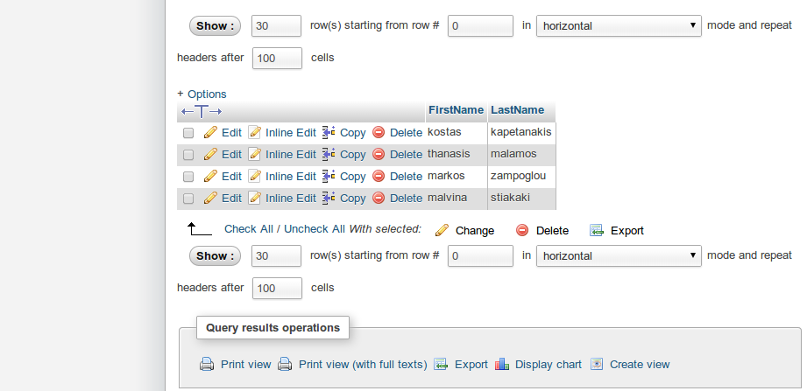
Και με τον κατάλληλο πίνακα στη ΒΔ

Slide 10
Μπορούμε να την συνδυάσουμε με και να κάνει ο χρήστης επιλογές από τη ΒΔ
<?php $con=mysqli_connect(“myDBserver","peter","abc123","my_db"); // Check connection if (mysqli_connect_errno()) { echo "Failed to connect to MySQL: " . mysqli_connect_error(); } $result = mysqli_query($con,"SELECT * FROM Persons WHERE FirstName=‘.”$yourname.”'"); echo “<table width="500“>" while($row = mysqli_fetch_array($result)) { echo “<tr>”
echo “<td>”. $row['FirstName'] . " </td><td>”. $row['LastName'].”</td>”; echo ”</tr>” }
echo “</table>"; ?>

Slide 11
Έλεγχος HTML Form με jscript
Οι συνηθισμένοι έλεγχοι που κάνουμε με την javascript
Εάν έχει μείνει τίποτα ασυμπλήρωτο
Εάν ο χρήστης έχει βάλει συμβατό με e-mail format
Εάν έχει βάλει ημερομηνία
Εάν έχει βάλει αριθμό σε ένα πεδίο

Slide 12
Παράδειγμα ελέγχου
function validateForm()
{
var x=document.forms["myForm"]["fname"].value;
if (x==null || x=="")
{
alert(“Νame must be filled out");
return false;
}
var y=document.forms["myForm"]["email"].value; var atpos=y.indexOf("@"); var dotpos=y.lastIndexOf("."); if (atpos<1 || dotpos<atpos+2 || dotpos+2>=y.length) { alert("Not a valid e-mail address"); return false; }
}

